Slide 1

CHÀO MỪNG CÁC EM
ĐẾN VỚI TIẾT HỌC
MÔN TOÁN!

Slide 2
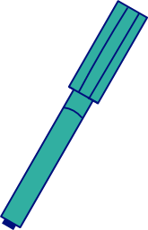

KHỞI ĐỘNG
Trong một cuộc khảo sát về mức sống của người Hà Nội, người khảo sát chọn ngẫu nhiên một gia đình ở Hà Nội. Xét các biến cố sau:
M: “Gia đình đó có ti vi”
N: “Gia đình đó có máy tính”
E: “Gia đình đó có ti vi hoặc máy tính”
F: “Gia đình đó có cả ti vi và máy vi tính”
G: “Gia đình đó chỉ có ti vi hoặc chỉ có máy vi tính mà không đồng thời có cả hai thiết bị nói trên”
H: “Gia đình đó không có cả ti vi và máy vi tính”.
Các biến cố trên rõ ràng có mối liên hệ với nhau. Chúng ta có thể mô tả các mối liên hệ đó một cách cô đọng, súc tích bằng các khái niệm và kí hiệu toán học được không?

Slide 3
CHƯƠNG VIII. CÁC QUY TẮC TÍNH XÁC SUẤT
BÀI 28. BIẾN CỐ HỢP,
BIẾN CỐ GIAO, BIẾN CỐ ĐỘC LẬP

Slide 4
NỘI DUNG BÀI HỌC
01
Biến cố hợp
02
Biến cố giao
03
Biến cố độc lập

Slide 5
1. BIẾN CỐ HỢP

Slide 6

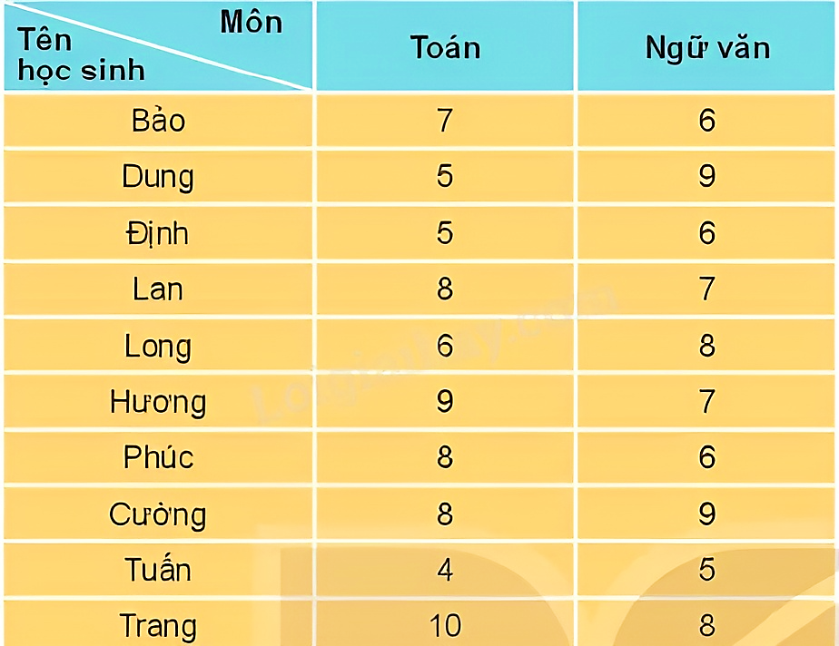

Một tổ trong lớp 11A có 10 học sinh. Điểm kiểm tra học kì I của 10 bạn này ở hai môn Toán và Ngữ văn được cho như sau:
HĐ 1
Chọn ngẫu nhiên một học sinh trong tổ. Xét các biến cố sau:
A: “Học sinh đó được điểm giỏi môn Ngữ văn”;
B: “Học sinh đó được điểm giỏi môn Toán”;
C: “Học sinh đó được điểm giỏi môn Ngữ văn hoặc điểm giỏi môn Toán”.
a) Mô tả không gian mẫu và các tập con A, B, C của không gian mẫu.
b) Tìm A∪B.

Slide 7


Giải:
a) $Ω$ = {Bảo; Dung; Định; Lan; Long; Hương; Phúc; Cường; Tuấn; Trang}
A = {Dung; Long; Cường; Trang}
B = {Lan; Hương; Phúc; Cường; Trang}
C = {Dung; Long; Lan; Hương; Phúc; Cường; Trang}
b) $A∪B$ = {Dung; Long; Cường; Trang; Lan; Hương; Phúc}

Slide 8
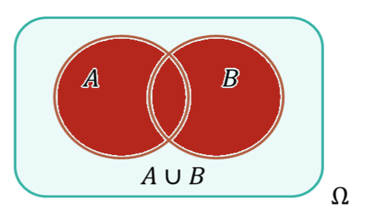

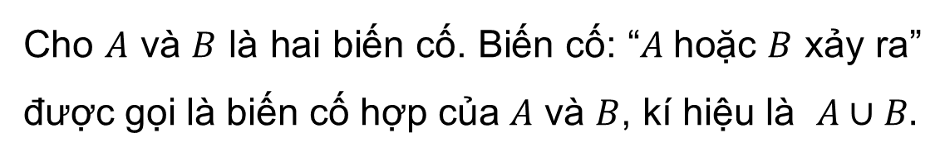

KẾT LUẬN
Cho $A$ và $B$ là hai biến cố. Biến cố: “$A$hoặc $B$ xảy ra” được gọi là biến cố hợp của $A$ và $B$, kí hiệu là $A∪B.$
Biến cố hợp của $A$ và $B$ là tập con $A∪B$ của không gian mẫu $Ω.$

Slide 9



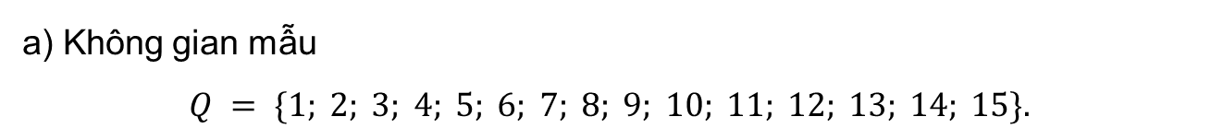
Ví dụ 1: Một hộp đựng $15$ tấm thẻ cùng loại được đánh số từ $1$ đến $15$. Rút ngẫu nhiên một tấm thẻ trong hộp. Gọi $E$ là biến cố “Số ghi trên tấm thẻ là số lẻ”; $F$ là biến cố “Số ghi trên tấm thẻ là số nguyên tố”.
a) Mô tả không gian mẫu.
b) Nêu nội dung của biến cố hợp $G=E∪F$. Hỏi $G$ là tập con nào của không gian mẫu?
Giải:
a) Không gian mẫu
$$Q = \{1; 2; 3; 4; 5; 6; 7; 8; 9; 10; 11; 12; 13; 14; 15\}.$$

Slide 10
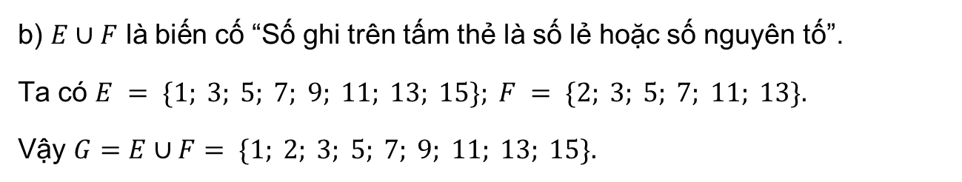
Ví dụ 1: Một hộp đựng $15$ tấm thẻ cùng loại được đánh số từ $1$ đến $15$. Rút ngẫu nhiên một tấm thẻ trong hộp. Gọi $E$ là biến cố “Số ghi trên tấm thẻ là số lẻ”; $F$ là biến cố “Số ghi trên tấm thẻ là số nguyên tố”.
a) Mô tả không gian mẫu.
b) Nêu nội dung của biến cố hợp $G=E∪F$. Hỏi $G$ là tập con nào của không gian mẫu?
Giải:
b) $E∪F$ là biến cố “Số ghi trên tấm thẻ là số lẻ hoặc số nguyên tố”.
Ta có $E = \{1; 3; 5; 7; 9; 11; 13; 15\}; F = \{2; 3; 5; 7; 11; 13\}.$
Vậy $G=E∪F= \{1; 2; 3; 5; 7; 9; 11; 13; 15\}.$

Slide 11

Luyện tập 1
Một tổ trong lớp 11B có 4 học sinh nữ là Hương, Hồng, Dung, Phương và 5 học sinh nam là Sơn, Tùng, Hoàng, Tiến, Hải. Trong giờ học, giáo viên chọn ngẫu nhiên một học sinh trong tổ đó lên bảng để kiểm tra bài. Xét các biến cố sau:
H: “Học sinh đó là một bạn nữ”;
K: “Học sinh đó có tên bắt đầu là chữ cái H”.
a) Mô tả không gian mẫu.
b) Nêu nội dung của biến cố hợp M = H ∪ K. Mỗi biến cố H, K, M là tập con nào của không gian mẫu?

Slide 12
Giải:
a) Ω = {Hương; Hồng; Dung; Phương; Sơn; Tùng; Hoàng; Tiến; Hải}.
b)
M: “Học sinh đó là một bạn nữ hoặc học sinh đó có tên bắt đầu là chữ cái H”.
H = {Hương; Hồng; Dung; Phương}
K = {Hương; Hồng; Hoàng; Hải}.
M = {Hương; Hồng; Dung; Phương; Hoàng; Hải}.

Slide 13
2. BIẾN CỐ GIAO

Slide 14

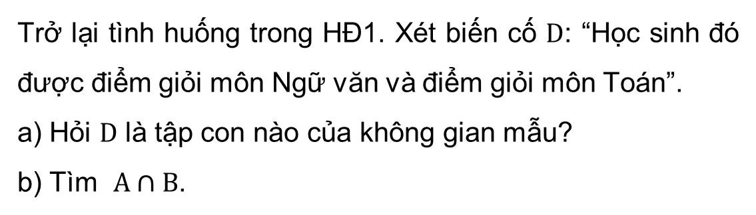
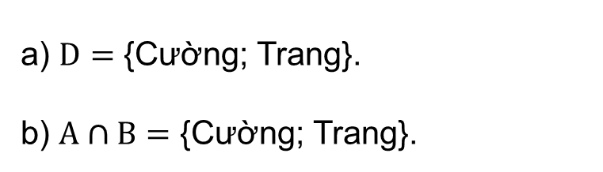
Trở lại tình huống trong HĐ1. Xét biến cố $D$: “Học sinh đó được điểm giỏi môn Ngữ văn và điểm giỏi môn Toán”.
a) Hỏi $D$ là tập con nào của không gian mẫu?
b) Tìm $A∩B$.
HĐ 2
Giải:
a) $D=$ {Cường; Trang}.
b) $A∩B=$ {Cường; Trang}.

Slide 15
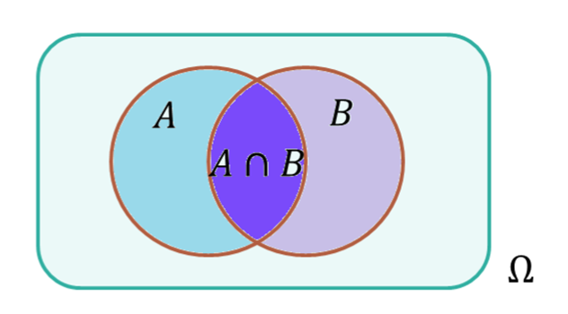
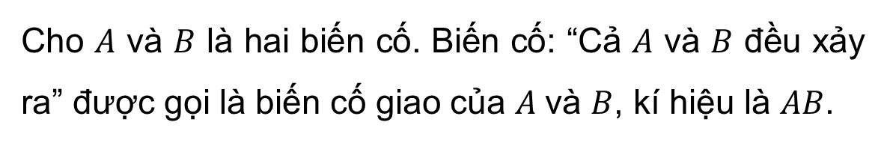
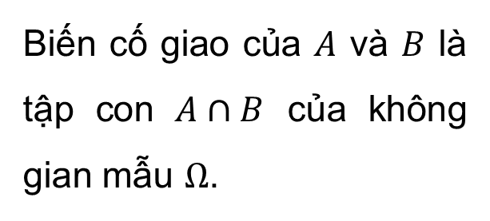
KẾT LUẬN
Cho $A$ và $B$ là hai biến cố. Biến cố: “Cả $A$ và $B$ đều xảy ra” được gọi là biến cố giao của $A$và $B$, kí hiệu là $AB$.
Biến cố giao của $A$ và $B$ là tập con $A∩B$ của không gian mẫu $Ω$.

Slide 16
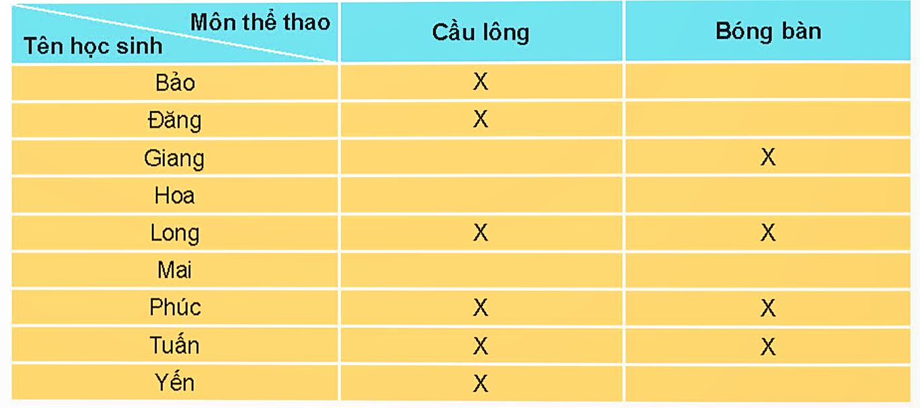
Ví dụ 2: Một tổ trong lớp 11C có 9 học sinh. Phỏng vấn 9 bạn này với câu hỏi: “Bạn có biết chơi môn thể thao nào trong hai môn này không ?”. Nếu biết thì đánh dấu X vào ô ghi tên môn thể thao đó, không biết thì để trống. Kết quả thu được như sau:
Chọn ngẫu nhiên một học sinh trong tổ.
Xét các biến cố sau:
U: “Học sinh được chọn biết chơi cầu lông”;
V: “Học sinh được chọn biết chơi bóng bàn”.
a) Mô tả không gian mẫu.
b) Nội dung của biến cố giao T = UV là gì? Mỗi biến cố U, V, T là tập con nào của không gian mẫu?

Slide 17
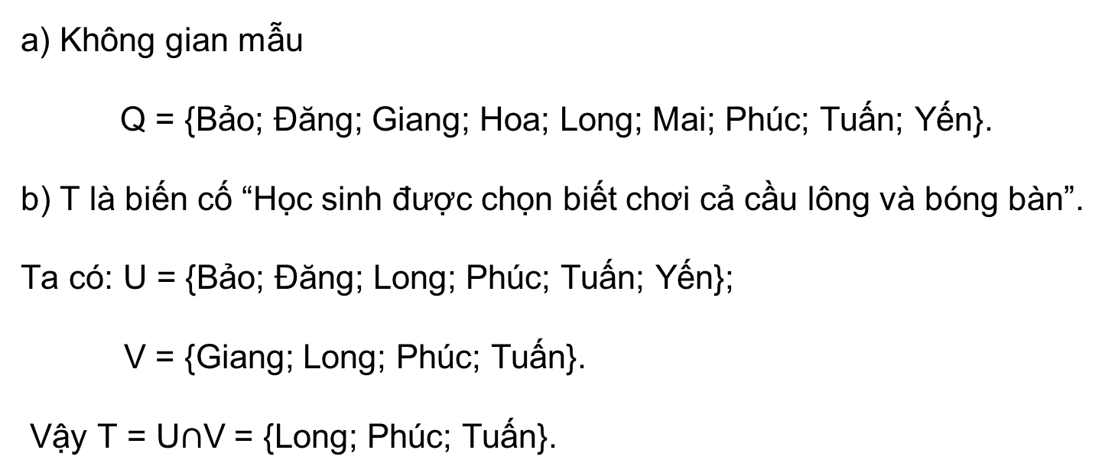
Giải:
a) Không gian mẫu
Q = {Bảo; Đăng; Giang; Hoa; Long; Mai; Phúc; Tuấn; Yến}.
b) T là biến cố “Học sinh được chọn biết chơi cả cầu lông và bóng bàn”.
Ta có: U = {Bảo; Đăng; Long; Phúc; Tuấn; Yến};
V = {Giang; Long; Phúc; Tuấn}.
Vậy T = U$∩$V = {Long; Phúc; Tuấn}.

Slide 18
Luyện tập 2
Một hộp đựng 25 tấm thẻ cùng loại được đánh số từ 1 đến 25. Rút ngẫu nhiên một tấm thẻ trong hộp. Xét các biến cố P: “Số ghi trên tấm thẻ là số chia hết cho 4”; Q: “Số ghi trên tấm thẻ là số chia hết cho 6”.
a) Mô tả không gian mẫu.
b) Nội dung của biến cố giao S = PQ là gì? Mỗi biến cố P, Q, S là tập con nào của không gian mẫu?

Slide 19
Giải:
a) Ω = {1; 2; 3;…; 25}.
b) Biến cố S: “Số ghi trên tấm tẻ chia hết cho cả 4 và 6”.
P = {4; 8; 12; 16; 20; 24}
Q = {6; 12; 18; 24}
S = P ∩ Q = {12; 24}

Slide 20
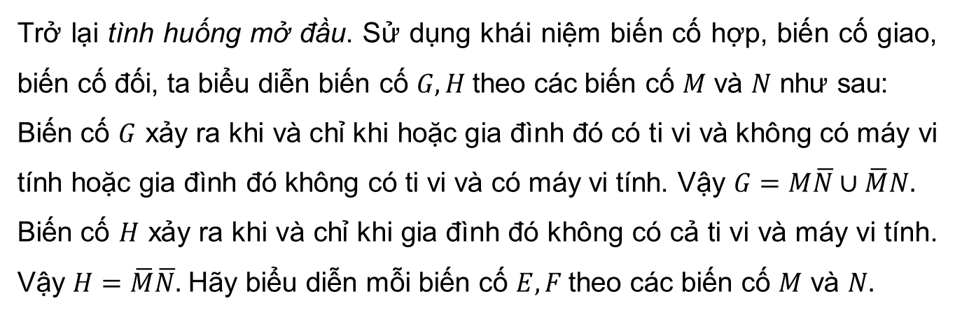

Vận dụng
Trở lại tình huống mở đầu. Sử dụng khái niệm biến cố hợp, biến cố giao, biến cố đối, ta biểu diễn biến cố $G, H$theo các biến cố $M$ và $N$ như sau:
Biến cố $G$ xảy ra khi và chỉ khi hoặc gia đình đó có ti vi và không có máy vi tính hoặc gia đình đó không có ti vi và có máy vi tính. Vậy $G=M\overline{N}∪\overline{M}N.$
Biến cố $H$ xảy ra khi và chỉ khi gia đình đó không có cả ti vi và máy vi tính. Vậy $H=\overline{M}\overline{N}.$ Hãy biểu diễn mỗi biến cố $E, F$theo các biến cố $M$ và $N.$
Giải:
$$E=M∪N;F=MN$$

Slide 21
3. BIẾN CỐ ĐỘC LẬP

Slide 22

Hai bạn Minh và Sơn, mỗi người gieo đồng thời một con xúc xắc cân đối, đồng chất. Xét hai biến cố sau:
HĐ 3
A: "Số chấm xuất hiện trên con xúc xắc bạn Minh gieo là số chẵn";
B: "Số chấm xuất hiện trên con xúc xắc bạn Sơn gieo là số chia hết cho 3".
Việc xảy ra hay không xảy ra biến cố A có ảnh hưởng tới xác suất xảy ra của biến cố B không? Việc xảy ra hay không xảy ra biến cố B có ảnh hưởng tới xác suất xảy ra của biến cố A không?
Giải:
Việc xảy ra biến cố A không ảnh hưởng tới xác suất xảy ra của biến cố B, và ngược lại, việc xảy ra biến cố B cũng không ảnh hưởng tới xác suất xảy ra của biến cố A vì 2 bạn mỗi người 1 con xúc xắc và gieo đồng thời.

Slide 23

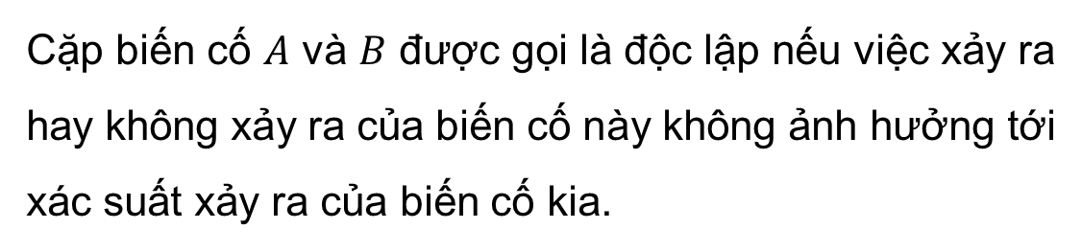
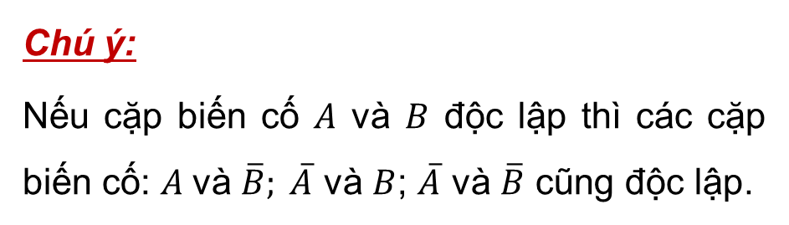
KẾT LUẬN
Cặp biến cố $A$ và $B$ được gọi là độc lập nếu việc xảy ra hay không xảy ra của biến cố này không ảnh hưởng tới xác suất xảy ra của biến cố kia.
Chú ý:
Nếu cặp biến cố $A$ và $B$ độc lập thì các cặp biến cố: $A$và $\overline{B}; \overline{A}$ và $B$; $\overline{A}$ và $\overline{B}$ cũng độc lập.

Slide 24

Ví dụ 3: Một hộp đựng 4 viên bi màu đỏ và 5 viên bi màu xanh, có cùng kích thước và khối lượng.
a) Bạn Minh lấy ngẫu nhiên một viên bi, ghi lại màu của viên bị được lấy ra rồi trả lại viên bi vào hộp. Tiếp theo, bạn Hùng lấy ngẫu nhiên một viên bi từ hộp đó. Xét hai biến cố sau:
A: “Minh lấy được viên bi màu đỏ”;
B: “Hùng lấy được viên bi màu xanh”.
Chứng tỏ rằng hai biến cố A và B độc lập.
b) Bạn Sơn lấy ngẫu nhiên một viên bi và không trả lại vào hộp. Tiếp theo, bạn Tùng lấy ngẫu nhiên một viên bi từ hộp đó. Xét hai biến cố sau:
C: “Sơn lấy được viên bi màu đỏ”;
D: “Tùng lấy được viên bi màu xanh”.
Chứng tỏ rằng hai biến cố C và D không độc lập.

Slide 25

Giải:
a) Nếu A xảy ra, tức là Minh lấy được viên bi màu đỏ. Vì Minh trả lại viên bi đã lấy vào hộp nên trong hộp có 4 viên bi màu đỏ và 5 viên bi màu xanh. Vậy P(B) = $\frac{5}{9}.$
Nếu A không xảy ra, tức là Minh lấy được viên bi màu xanh. Vì Minh trả lại viên bi đã lấy vào hộp nên trong hộp vẫn có 4 viên bi màu đỏ và 5 viên bi màu xanh.
Vậy P(B) = $\frac{5}{9}$.
Như vậy, xác suất xảy ra của biến cố B không thay đổi bởi việc xảy ra hay không xảy ra của biến cố A.
Vì Hùng lấy sau Minh nên P(A) = $\frac{4}{9}$ dù biến cố B xảy ra hay không xảy ra.
Vậy A và B độc lập.

Slide 26

Giải:
b) Nếu C xảy ra, tức là Sơn lấy được viên bi màu đỏ. Vì Sơn không trả lại viên bi đó vào hộp nên trong hộp có 8 viên bị với 3 viên bi màu đỏ và 5 viên bị màu xanh. Vậy P(D) = $\frac{5}{8}.$
Nếu C không xảy ra, tức là Sơn lấy được viên bi màu xanh. Vì Sơn không trả lại viên bi đã lấy vào hộp nên trong hộp có 4 viên bi màu đỏ và 4 viên bi màu xanh. Vậy P(D) = $\frac{4}{8}.$
Như vậy, xác suất xảy ra của biến cố D đã thay đổi phụ thuộc vào việc biến cố C xảy ra hay không xảy ra.
Do đó, hai biến cố C và D không độc lập.

Slide 27

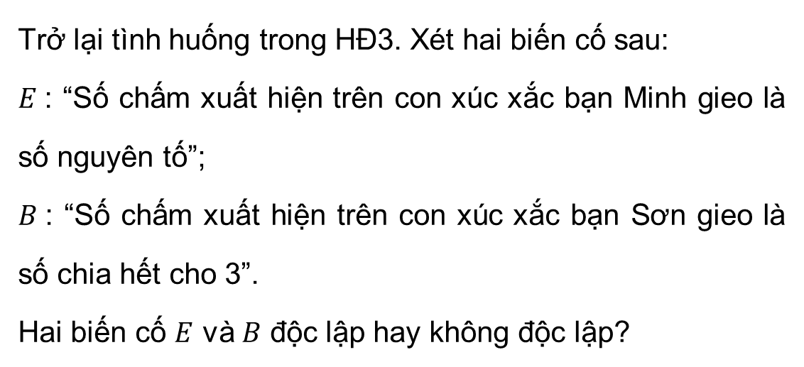
Luyện tập 3
Trở lại tình huống trong HĐ3. Xét hai biến cố sau:
$E$: “Số chấm xuất hiện trên con xúc xắc bạn Minh gieo là số nguyên tố”;
$B$: “Số chấm xuất hiện trên con xúc xắc bạn Sơn gieo là số chia hết cho 3”.
Hai biến cố $E$ và $B$ độc lập hay không độc lập?

Slide 28
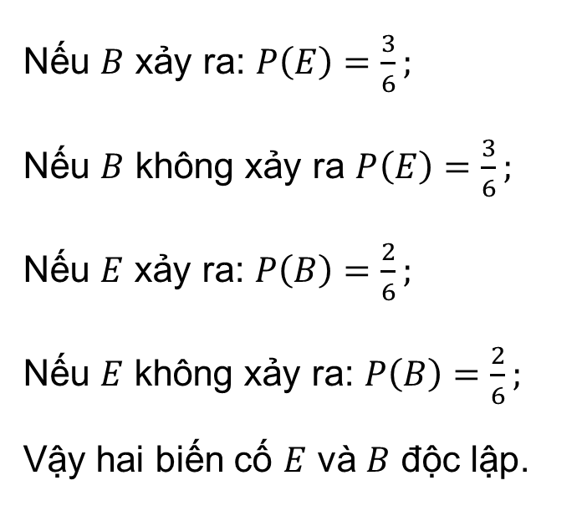
Giải:
Nếu $B$ xảy ra: $P\left(E\right)=\frac{3}{6};$
Nếu $B$ không xảy ra $P\left(E\right)=\frac{3}{6};$
Nếu $E$ xảy ra: $P\left(B\right)=\frac{2}{6};$
Nếu $E$ không xảy ra: $P\left(B\right)=\frac{2}{6};$
Vậy hai biến cố $E$ và $B$ độc lập.

Slide 29


Slide 30







GIÚP ONG VỀ TỔ

Slide 31




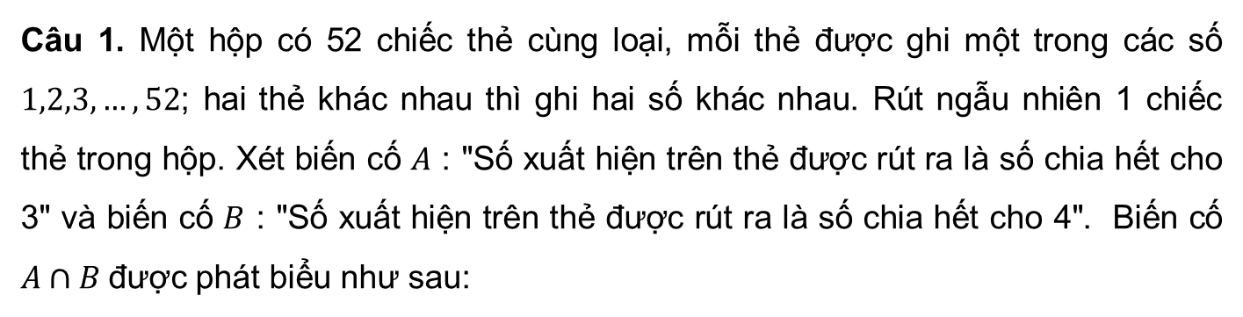

Câu 1. Một hộp có 52 chiếc thẻ cùng loại, mỗi thẻ được ghi một trong các số $1,2,3,…,52$; hai thẻ khác nhau thì ghi hai số khác nhau. Rút ngẫu nhiên 1 chiếc thẻ trong hộp. Xét biến cố $A$ : "Số xuất hiện trên thẻ được rút ra là số chia hết cho 3" và biến cố $B$ : "Số xuất hiện trên thẻ được rút ra là số chia hết cho 4". Biến cố $A∩B$được phát biểu như sau:
A
$$\text{“}\text{S}\text{ố }\text{xu}\text{ấ}\text{t} \text{hi}\text{ệ}\text{n} \text{tr}\text{ê}\text{n} \text{th}\text{ẻ }\text{l}\text{à }\text{s}\text{ố }\text{v}\text{ừ}\text{a} \text{chia} \text{h}\text{ế}\text{t} \text{cho} \text{3 }\text{v}\text{ừ}\text{a} \text{chia} \text{h}\text{ế}\text{t} \text{cho} \text{4}\text{”}$$
B
$$\text{“}\text{S}\text{ố }\text{xu}\text{ấ}\text{t} \text{hi}\text{ệ}\text{n} \text{tr}\text{ê}\text{n} \text{th}\text{ẻ }\text{l}\text{à }\text{s}\text{ố }\text{chia} \text{h}\text{ế}\text{t} \text{cho} \text{3 }\text{ho}\text{ặ}\text{c} \text{chia} \text{h}\text{ế}\text{t} \text{cho} \text{4}\text{”}$$
Hết giờ
C
$$\text{“}\text{S}\text{ố }\text{xu}\text{ấ}\text{t} \text{hi}\text{ệ}\text{n} \text{tr}\text{ê}\text{n} \text{th}\text{ẻ }\text{l}\text{à }\text{s}\text{ố }\text{chia} \text{h}\text{ế}\text{t} \text{cho} \text{12}\text{”}$$
D
$$\text{C}\text{ả }\text{A} \text{v}\text{à }\text{C}\text{ đề}\text{u}\text{ đú}\text{ng}$$
Notes:
Chọn đáp án bằng cách tích vào ô A, B, C, D

Slide 32




Câu 2. Tung một đồng xu cân đối và đồng chất hai lần liên tiếp. Xét các biến cố:
A: "Đồng xu xuất hiện mặt sấp ở lần gieo thứ nhất";
B: "Đồng xu xuất hiện mặt ngửa ở lần gieo thứ hai".
Hai biến cố A và B là hai biến cố:
A
$$\text{Bi}\text{ế}\text{n} \text{c}\text{ố đố}\text{i}$$
B
$$\text{Bi}\text{ế}\text{n} \text{c}\text{ố độ}\text{c} \text{l}\text{ậ}\text{p}$$
C
$$\text{Bi}\text{ế}\text{n} \text{c}\text{ố }\text{giao}$$
D
$$\text{Bi}\text{ế}\text{n} \text{c}\text{ố }\text{h}\text{ợ}\text{p}$$
Hết giờ
Notes:
Chọn đáp án bằng cách tích vào ô A, B, C, D

Slide 33




Câu 3. Một hộp đựng 5 viên bi màu đỏ và 6 viên bi màu xanh có cùng kích thước và khối lượng. Bạn Hoa lấy ngẫu nhiên một viên bị và không trả lại vào hộp. Tiếp theo bạn An lấy ngẫu nhiên một viên bi từ hộp đó. Xét biến cố A: “Hoa lấy được viên bi màu đỏ”, biến cố B: “An lấy được viên bi màu xanh”. Hai biến cố A và B là hai biến cố:
A
$$\text{Bi}\text{ế}\text{n} \text{c}\text{ố đố}\text{i}$$
B
$$\text{Bi}\text{ế}\text{n} \text{c}\text{ố độ}\text{c} \text{l}\text{ậ}\text{p}$$
Hết giờ
C
$$\text{Bi}\text{ế}\text{n} \text{c}\text{ố }\text{kh}\text{ô}\text{ng}\text{ độ}\text{c} \text{l}\text{ậ}\text{p}$$
D
$$\text{Bi}\text{ế}\text{n} \text{c}\text{ố }\text{h}\text{ợ}\text{p}$$
Notes:
Chọn đáp án bằng cách tích vào ô A, B, C, D

Slide 34




Câu 4. Gieo ngẫu nhiên một xúc xắc cân đối và đồng chất một lần. Xét các biến cố ngẫu nhiên:
A: “Mặt xuất hiện của xúc xắc có số chấm là số chẵn”;
B: “Mặt xuất hiện của xúc xắc có số chấm là số chia hết cho 3”;
Số phần tử của tập hợp A∪B là:
A
$$\text{2}$$
B
$$\text{3}$$
$$\text{4}$$
D
$$\text{5}$$
C
Hết giờ
Notes:
Chọn đáp án bằng cách tích vào ô A, B, C, D

Slide 35



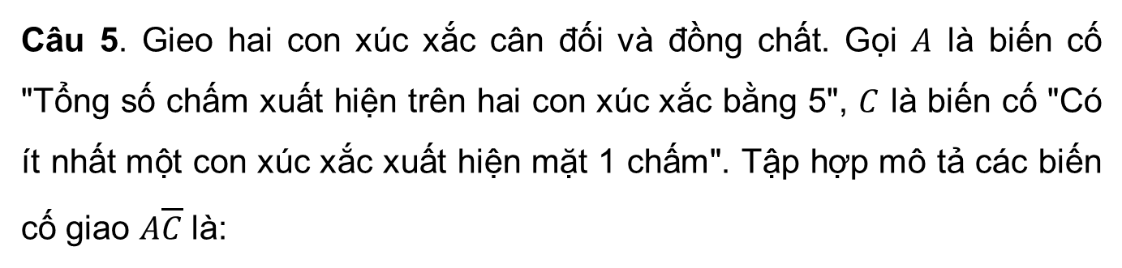

Câu 5. Gieo hai con xúc xắc cân đối và đồng chất. Gọi $A$ là biến cố "Tổng số chấm xuất hiện trên hai con xúc xắc bằng 5", $C$ là biến cố "Có ít nhất một con xúc xắc xuất hiện mặt 1 chấm". Tập hợp mô tả các biến cố giao $A\overline{C}$ là:
$$\left\{\left(3;2\right);\left(2;3\right)\right\}$$
$$\left\{\left(1;4\right);\left(4;1\right)\right\}$$
A
B
$$\{1;5\}$$
D
$$\left\{\left(3;2\right);\left(4;1\right)\right\}$$
C
Hết giờ
Notes:
Chọn đáp án bằng cách tích vào ô A, B, C, D

Slide 36
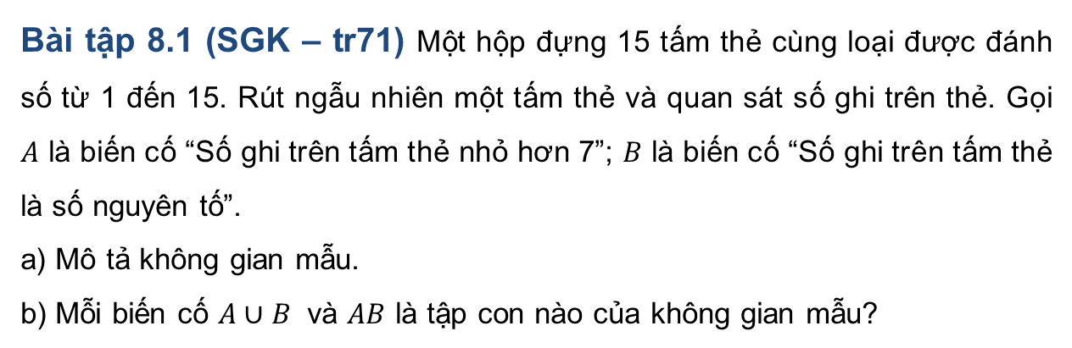
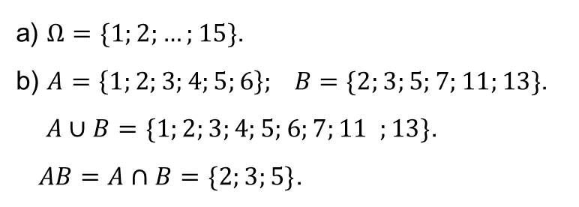
Bài tập 8.1 (SGK – tr71) Một hộp đựng 15 tấm thẻ cùng loại được đánh số từ 1 đến 15. Rút ngẫu nhiên một tấm thẻ và quan sát số ghi trên thẻ. Gọi $A$ là biến cố “Số ghi trên tấm thẻ nhỏ hơn 7”; $B$ là biến cố “Số ghi trên tấm thẻ là số nguyên tố”.
a) Mô tả không gian mẫu.
b) Mỗi biến cố $A∪B$ và $AB$ là tập con nào của không gian mẫu?
Giải:
a) $Ω=\{1;2;…;15\}$.
b) $A=\left\{1;2;3;4;5;6\right\}; B=\{2;3;5;7;11;13\}$.
$A∪B=\{1;2;3;4;5;6;7;11 ;13\}$.
$AB=A∩B=\{2;3;5\}$.

Slide 37
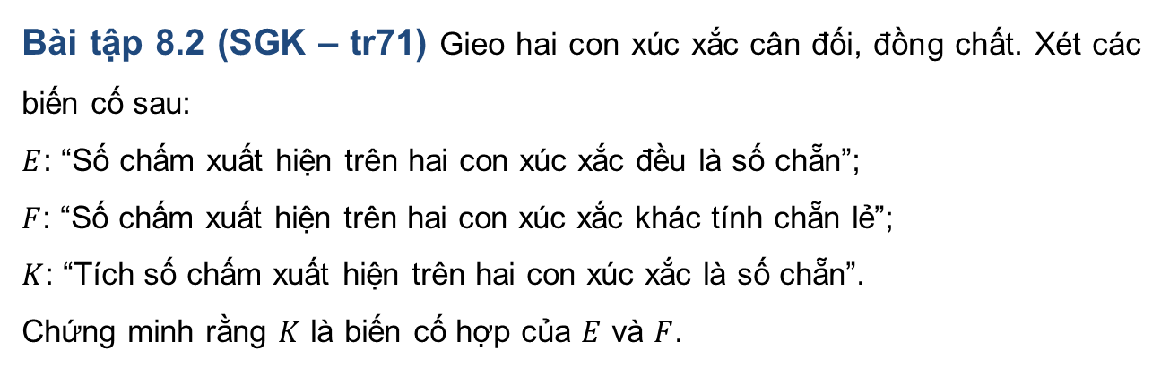
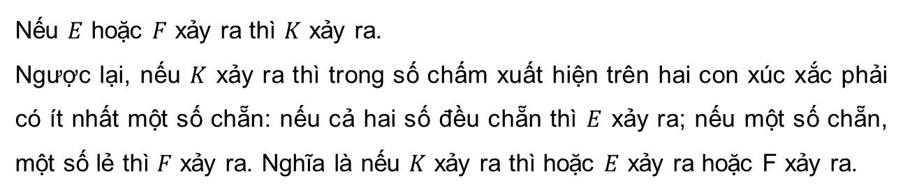
Bài tập 8.2 (SGK – tr71) Gieo hai con xúc xắc cân đối, đồng chất. Xét các biến cố sau:
$E$: “Số chấm xuất hiện trên hai con xúc xắc đều là số chẵn”;
$F$: “Số chấm xuất hiện trên hai con xúc xắc khác tính chẵn lẻ”;
$K$: “Tích số chấm xuất hiện trên hai con xúc xắc là số chẵn”.
Chứng minh rằng $K$ là biến cố hợp của $E$ và $F$.
Giải:
Nếu $E$ hoặc $F$ xảy ra thì $K$ xảy ra.
Ngược lại, nếu $K$ xảy ra thì trong số chấm xuất hiện trên hai con xúc xắc phải có ít nhất một số chẵn: nếu cả hai số đều chẵn thì $E$ xảy ra; nếu một số chẵn, một số lẻ thì $F$ xảy ra. Nghĩa là nếu $K$ xảy ra thì hoặc $E$ xảy ra hoặc F xảy ra.

Slide 38
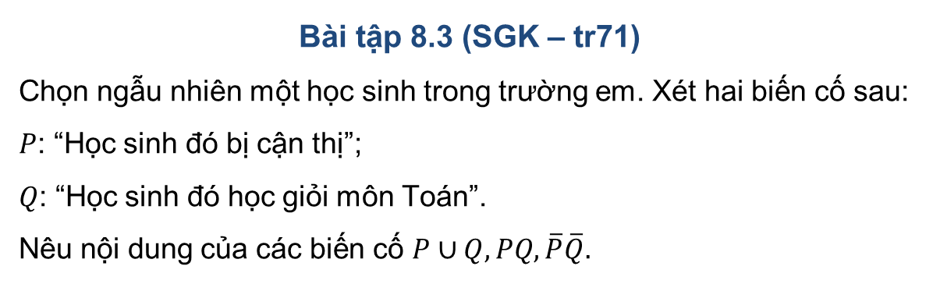
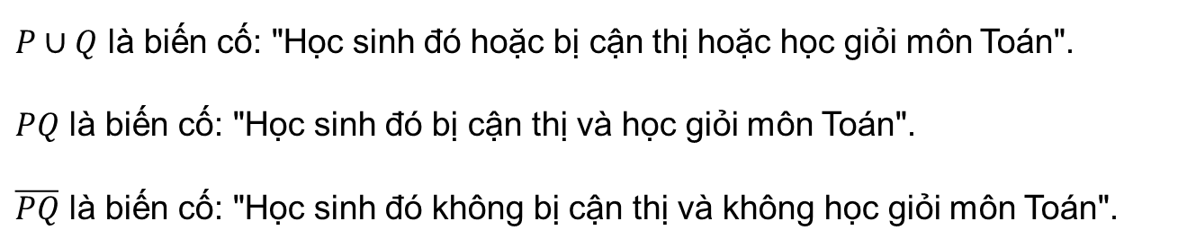
Bài tập 8.3 (SGK – tr71)
Chọn ngẫu nhiên một học sinh trong trường em. Xét hai biến cố sau:
$P$: “Học sinh đó bị cận thị”;
$Q$: “Học sinh đó học giỏi môn Toán”.
Nêu nội dung của các biến cố $P∪Q,PQ, \overline{P}\overline{Q}.$
Giải:
$P∪Q$ là biến cố: "Học sinh đó hoặc bị cận thị hoặc học giỏi môn Toán".
$PQ$ là biến cố: "Học sinh đó bị cận thị và học giỏi môn Toán".
$\overline{PQ}$ là biến cố: "Học sinh đó không bị cận thị và không học giỏi môn Toán".

Slide 39
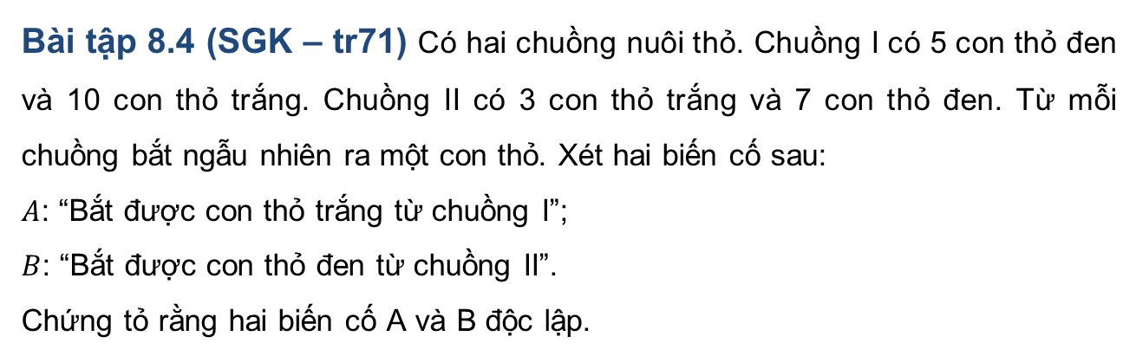
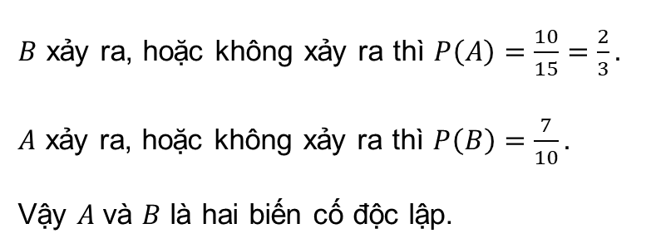
Bài tập 8.4 (SGK – tr71) Có hai chuồng nuôi thỏ. Chuồng I có 5 con thỏ đen và 10 con thỏ trắng. Chuồng II có 3 con thỏ trắng và 7 con thỏ đen. Từ mỗi chuồng bắt ngẫu nhiên ra một con thỏ. Xét hai biến cố sau:
$A$: “Bắt được con thỏ trắng từ chuồng I”;
$B$: “Bắt được con thỏ đen từ chuồng II”.
Chứng tỏ rằng hai biến cố A và B độc lập.
Giải:
$B$ xảy ra, hoặc không xảy ra thì $P\left(A\right)=\frac{10}{15}=\frac{2}{3}.$
$A$ xảy ra, hoặc không xảy ra thì $P\left(B\right)=\frac{7}{10}.$
Vậy $A$và $B$ là hai biến cố độc lập.

Slide 40
VẬN DỤNG

Slide 41


Bài tập 8.5 (SGK – tr71) Có hai chuồng nuôi gà. Chuồng I có 9 con gà mái và 3 con gà trống. Chuồng II có 3 con gà mái và 6 con gà trống. Bắt ngẫu nhiên một con gà của chuồng I để đem bán rồi dồn các con gà còn lại của chuồng I vào chuồng II. Sau đó bắt ngẫu nhiên một con gà của chuồng II. Xét hai biến cố sau:
$E$: “Bắt được con gà trống từ chuồng I”;
$F$: “Bắt được con gà mái từ chuồng II”.
Chứng tỏ rằng hai biến cố $E$ và $F$ không độc lập.

Slide 42

Giải:
Nếu $E$ xảy ra:
Sau khi bắt một con gà từ chuồng I và dồn số gà còn lại vào chuồng II thì chuồng II có 9 + 3 = 12 con gà mái và 2 + 6 = 8 con gà trống.
Suy ra $P\left(F\right)=\frac{12}{20}.$
Nếu $E$ không xảy ra:
Sau khi bắt một con gà từ chuồng I và dồn số gà còn lại vào chuông II thì chuông II có 8 + 3 = 11 con gà mái và 3 + 6 = 9 con gà trống.
Suy ra $P\left(F\right)=\frac{11}{20}.$
Vậy hai biến cố $E$ và $F$ không độc lập.

Slide 43
HƯỚNG DẪN VỀ NHÀ
Ôn tập kiến thức đã học.
Hoàn thành bài tập trong SBT.
Đọc và chuẩn bị trước Bài 29. Công thức cộng xác suất.

Slide 44
CẢM ƠN CÁC EM ĐÃ CHÚ Ý LẮNG NGHE!

